Slide 1
Zespół Szkolno – Przedszkolny w Bielanach Wrocławskich gazetka dla rodziców dzieci z Przedszkola Samorządowego
PRZEDSZKOLNE ABC
Nr 6 2021/2022

Slide 2
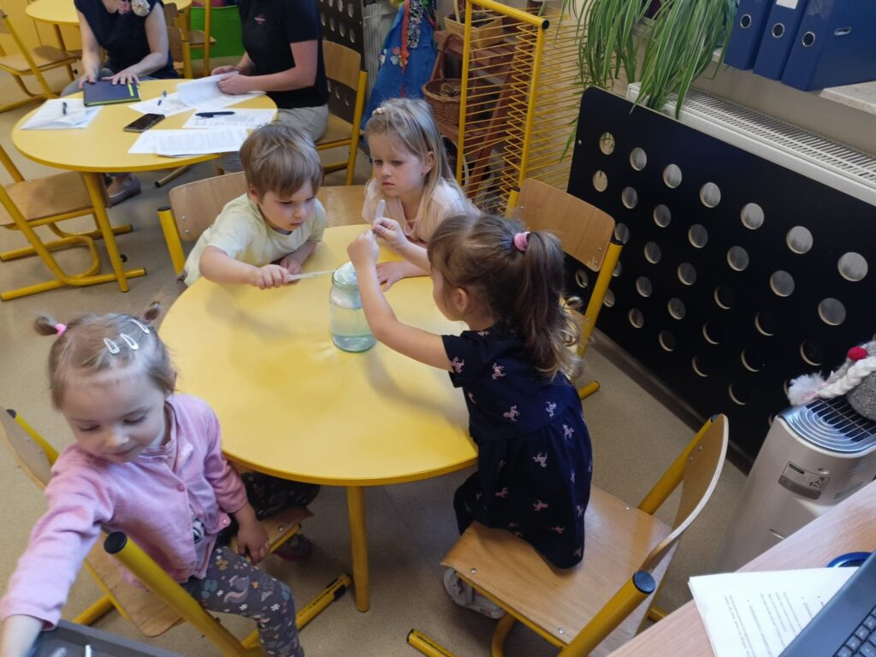
10 maja grupa „Skrzatów” uczyła się o obiegu wody w przyrodzie. Dzieci dowiedziały się, że woda, która paruje z rzek, jezior mórz, roślin itp. unosi się w gorę w postaci pary wodnej, by później zamienić się w chmury, z których ponownie będzie padał deszcz. Wykonały też doświadczenie przyrodnicze z użyciem wody i pianki do golenia oraz pipetek wypełnionych wodą z barwnikiem :)

Slide 3
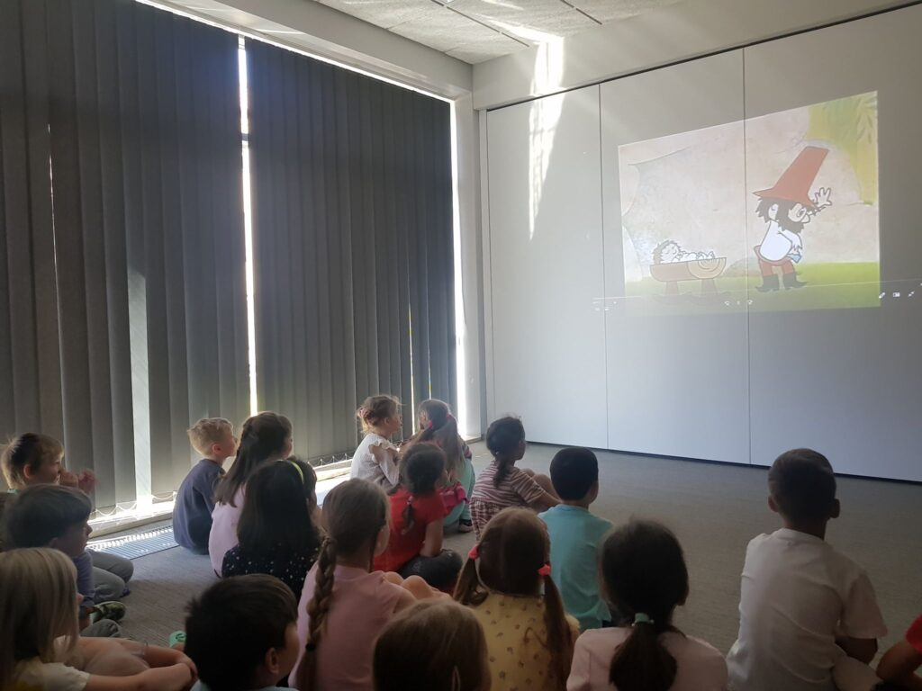
10 maja grupa 0A odwiedziła nową bibliotekę szkolną, aby móc uczestniczyć w pokazie najstarszych bajek z różnych krajów. Była to też okazja, aby „Żabki” zobaczyły, jakie bajki oglądali kiedyś nasi rodzice ☺

Slide 4
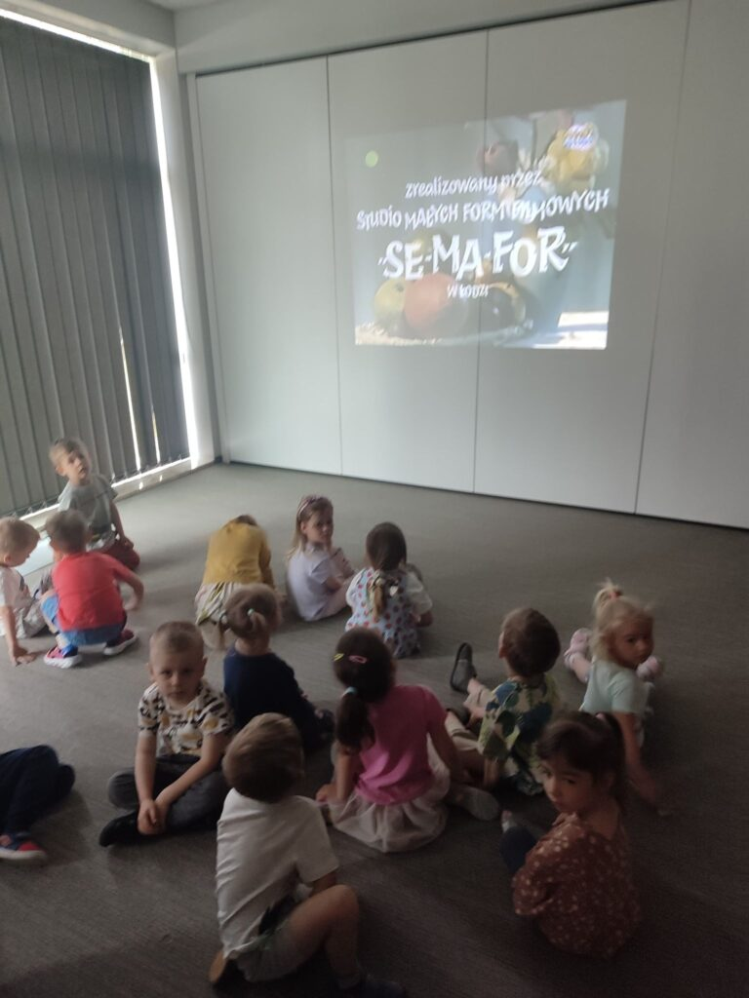
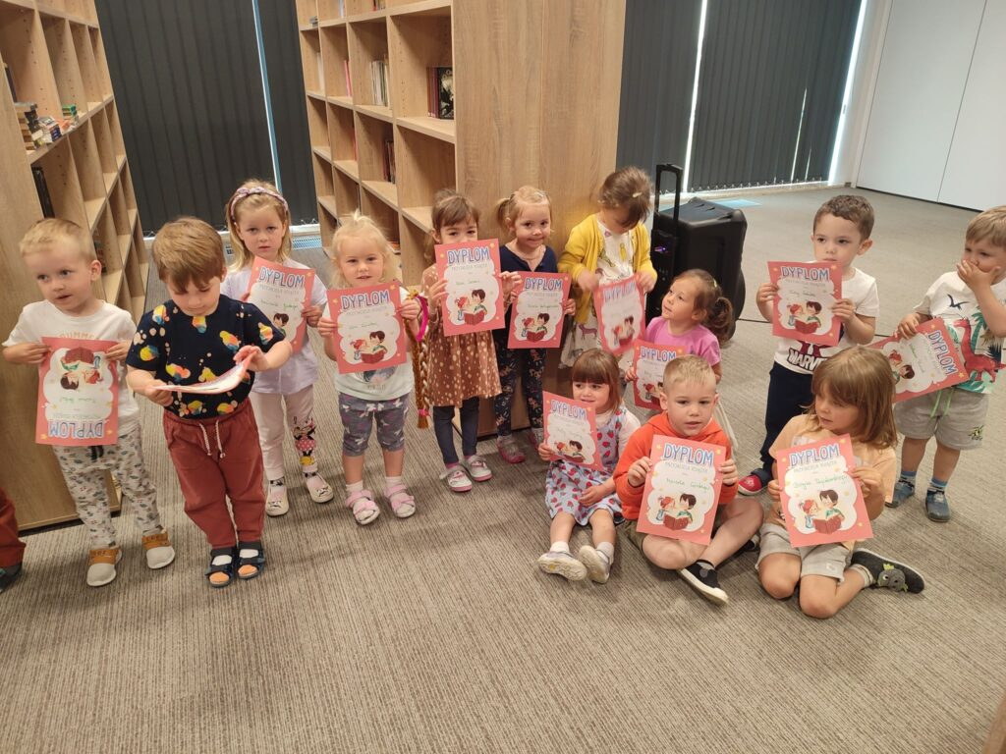
11 maja „Skrzaty” wybrały się do nowej biblioteki szkolnej.
Pani bibliotekarka pokazała dzieciom swoje miejsce pracy,
a także z okazji tygodnia bajek, zaprezentowała dzieciom „stare” bajki ☺

Slide 5
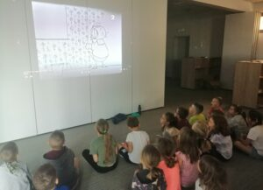
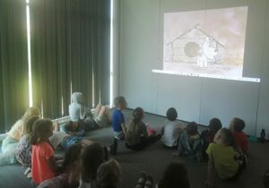
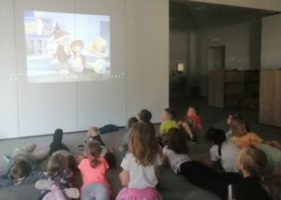
12 maja z kolei na bajkowy seans wybrała się grupa 0B. „Jeżyki” miały okazję poznać i obejrzeć dawniej emitowane programy dla dzieci i obejrzeć dawne bajki ☺

Slide 6
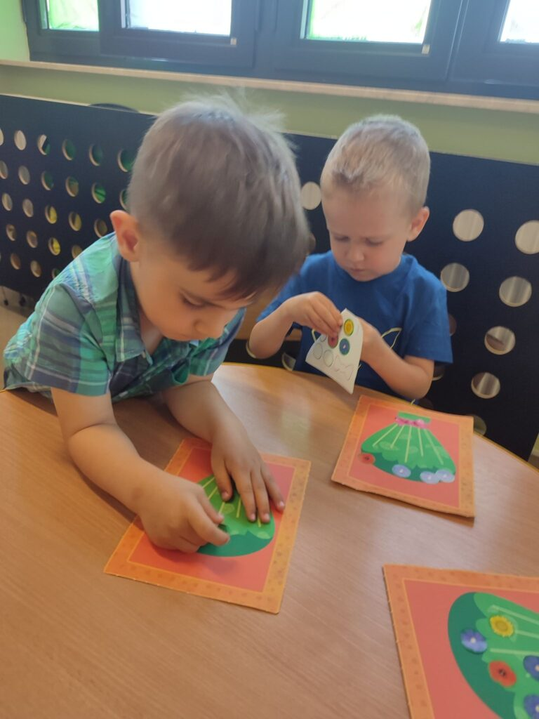
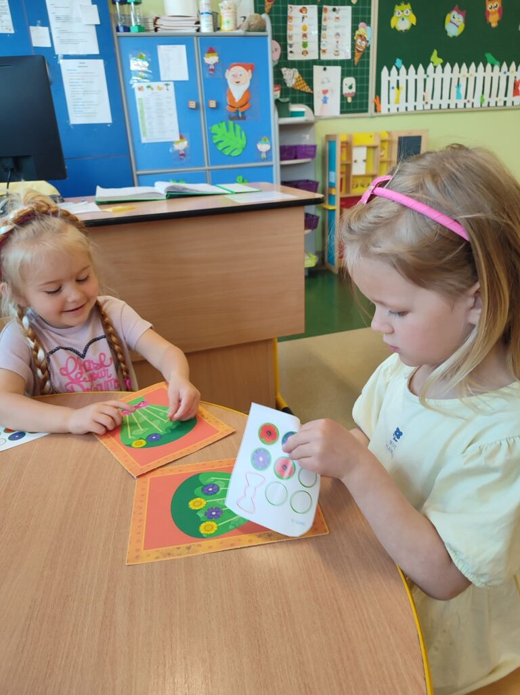
12 maja grupa „Skrzatów” zaczęła przygotowywać prezenty na Dzień Rodziny. Dzieci zaczęły klasycznie, od przygotowania laurek dla swoich kochanych rodziców ☺

Slide 7
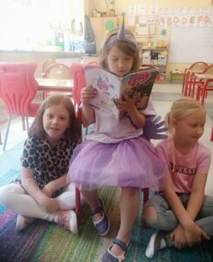
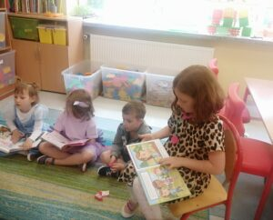
13 maja grupa 0B wzięła udział w akcji "Przyłapani na czytaniu" organizowanej przez naszą bibliotekę szkolną. „Jeżyki” w tym dniu przyniosły do przedszkola swoje ulubione książeczki i bajki, które miały okazję zaprezentować grupie. Niektóre z dzieci przyszły również do przedszkola przebrane za swoich ulubionych bajkowych bohaterów. Dzieci z zaciekawieniem słuchały fragmentów prezentowanych bajek, a niektóre same czytały przyniesione przez siebie książeczki :)

Slide 8
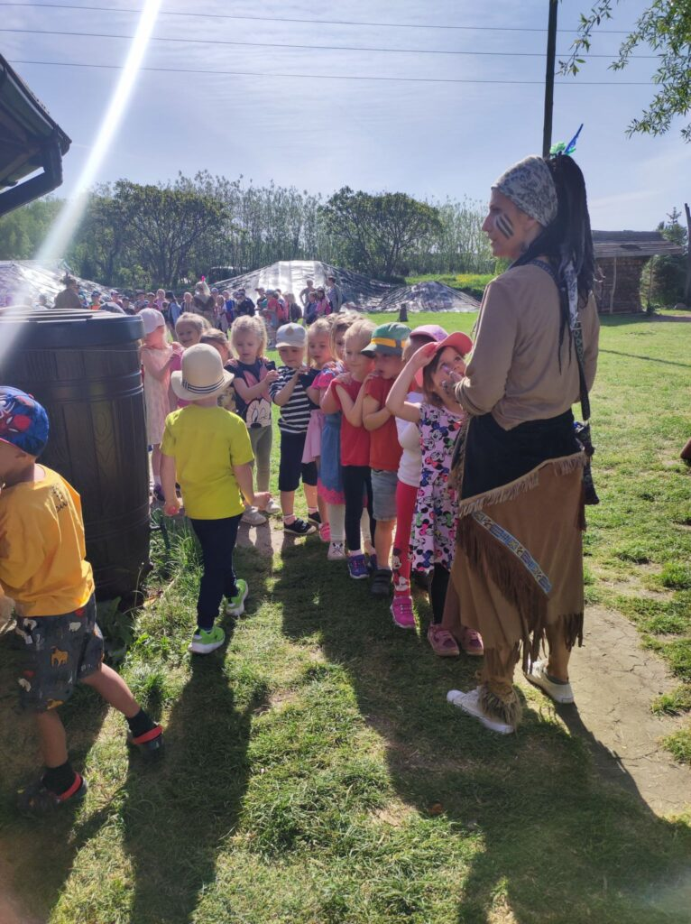
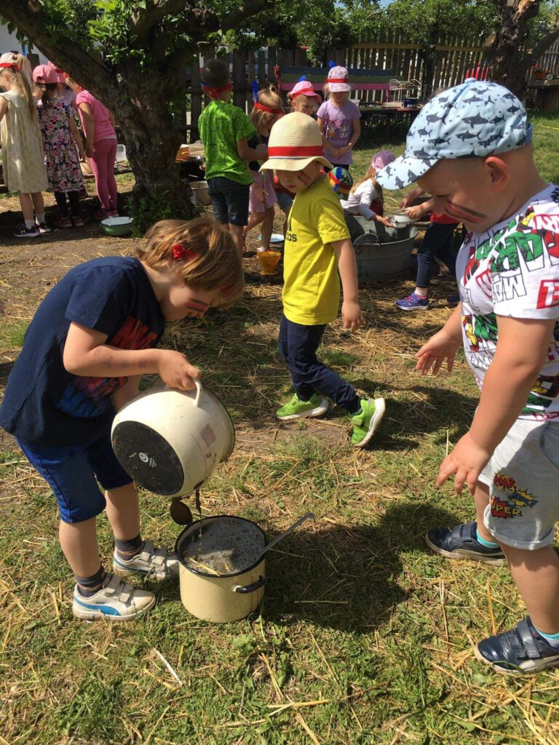
16 maja grupa „Rybek” wybrała się na wycieczkę do Wioski Indiańskiej. Dzieci poznały zwyczaje Indian, odwiedziły prawdziwe tipi i brały udział w wielu ciekawych i emocjonujących zabawach :) Oczywiście nie zabrakło pikniku!

Slide 9
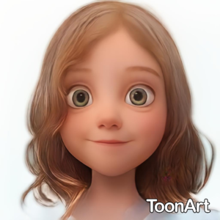
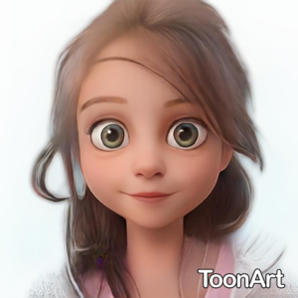
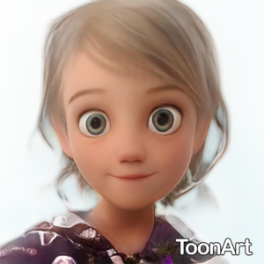
16 maja przedszkolaki z grupy 0B miały okazję zapoznać się z aplikacją ToonArt. Jest to aplikacja do edycji zdjęć z kreskówek, która pozwala na tworzenie własnych awatarów. "Jeżyki" były bardzo ciekawe, jak ich zdjęcia zostaną przerobione w aplikacji. Po ich przerobieniu starały się odgadnąć, kto z nich kryje się za danym awatarem. Z odgadnięciem poradzili sobie naprawdę bardzo dobrze :)

Slide 10
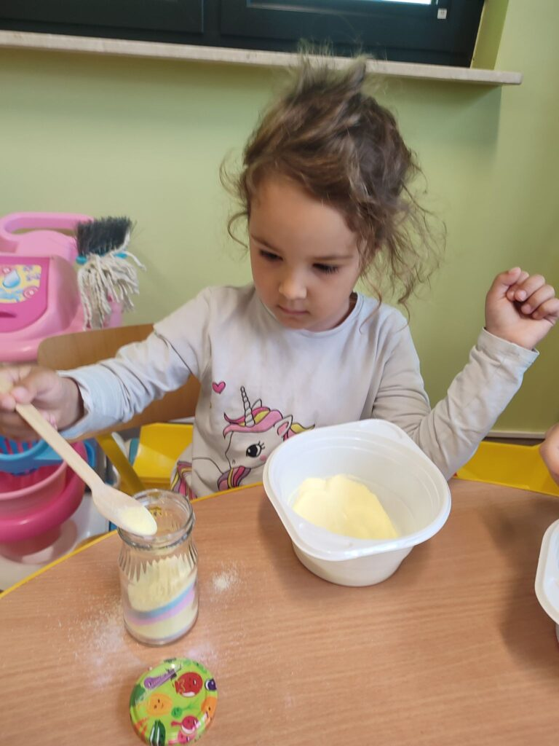
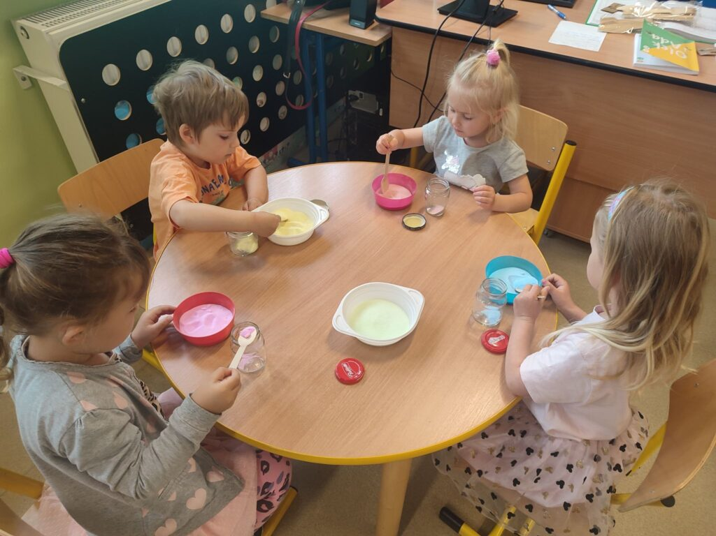
17 maja grupa „Skrzatów” robiła kolorowe słoiczki dla swoich rodziców. Kolorową sól dzieci zabarwiły wcześniej kredą i wsypywały do słoiczków – tak, by powstały piękne barwy. Prace „Skrzatów” wyszły naprawdę wspaniale ☺

Slide 11
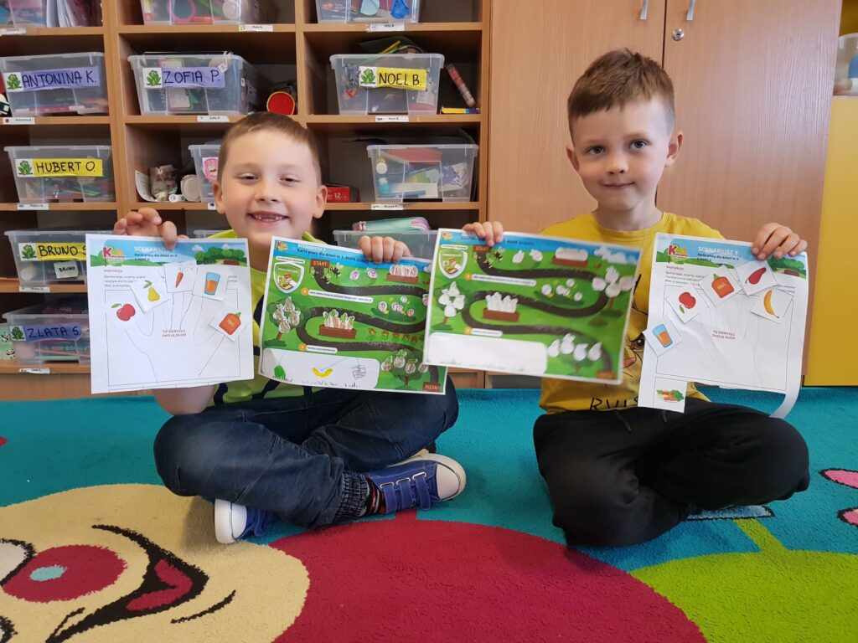
18 maja grupa 0A po raz kolejny miała przygodę z Kubusiem ☺ „Żabki” tym razem zajęły się tematem zdrowia, owoców i warzyw. Wysłuchały opowiadania Trzmiela Kosmatego Brzuszka o zapylaniu kwiatów, zaznaczyły na swoich mapach owoce, warzywa, oraz drogę trzmieli do kwiatów. Obejrzały też film edukacyjny o witaminach. To była kolejna ciekawa lekcja z Kubusiowym Przyjacielem Natury :)

Slide 12
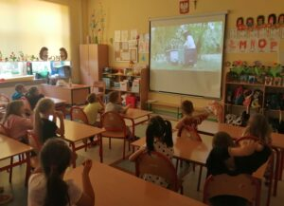
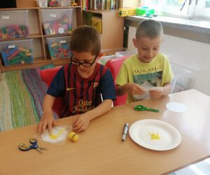
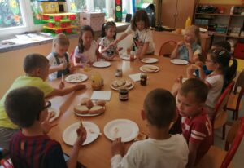
19 maja w grupie 0B obchodziliśmy Dzień Pszczoły. "Języki" tego dnia miały okazję obejrzeć film edukacyjny i poznać zawód pszczelarza. Dowiedziały się też, jak wygląda życie pszczół i w jaki sposób powstaje miód. Na zakończenie wykonały ciekawą pracę plastyczną i miały okazję spróbować wielu rodzajów pysznego miodu ☺

Slide 13
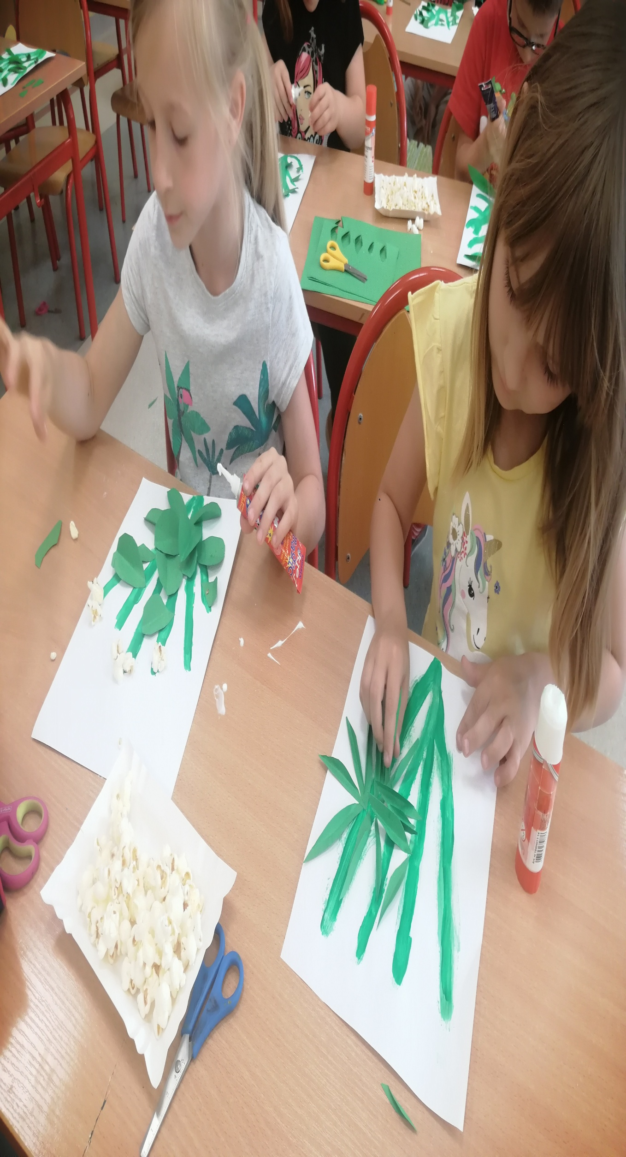
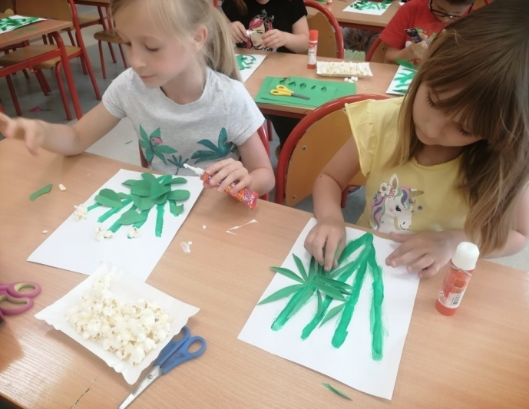
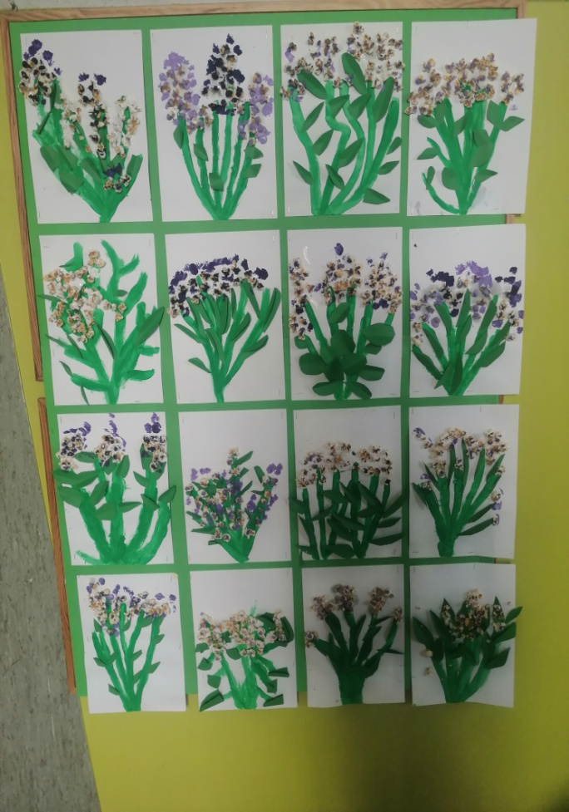
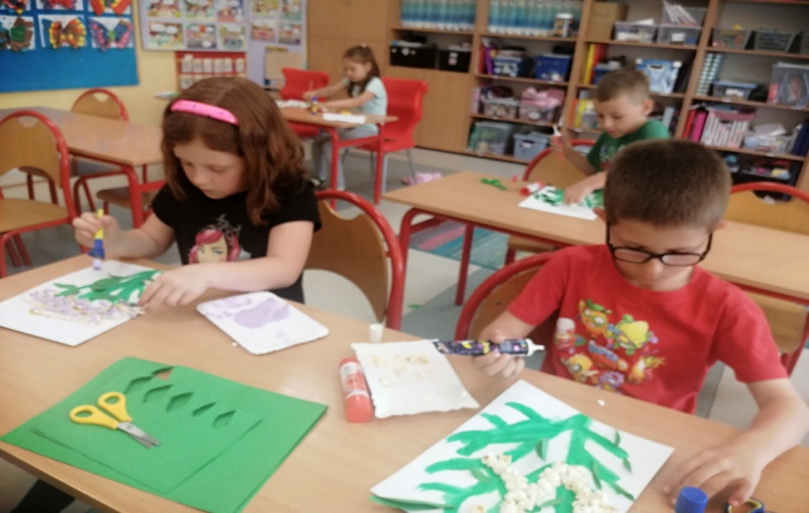
20 maja w ramach innowacji pedagogicznej „Sensoryka dla smyka”, grupa 0B przygotowała ciekawą pracę plastyczną – kwiaty bzu z wykorzystaniem popcorny, kolorowego papieru, kleju i farby ☺

Slide 14
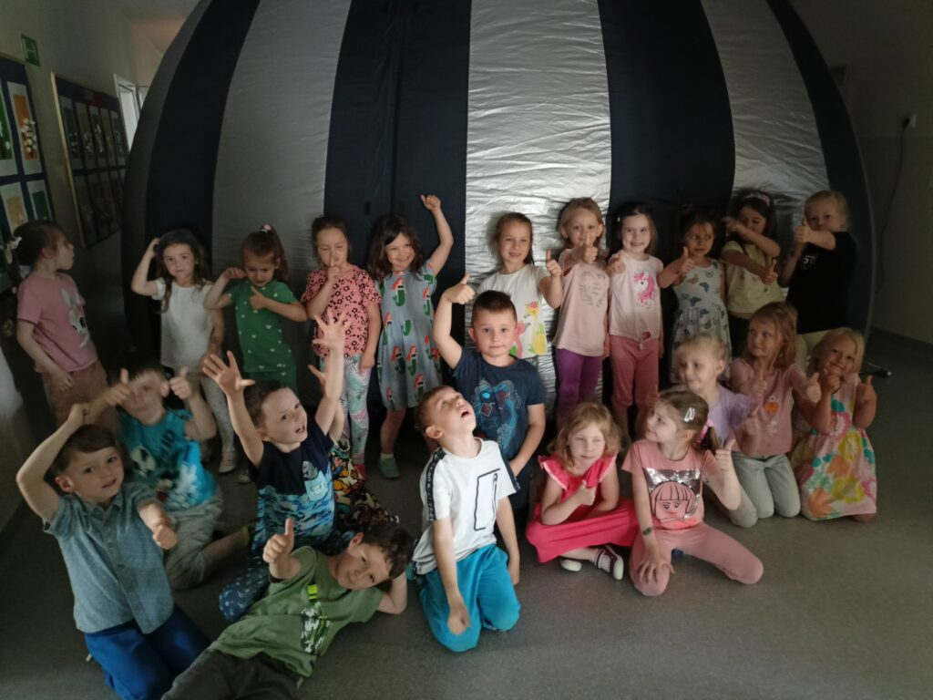
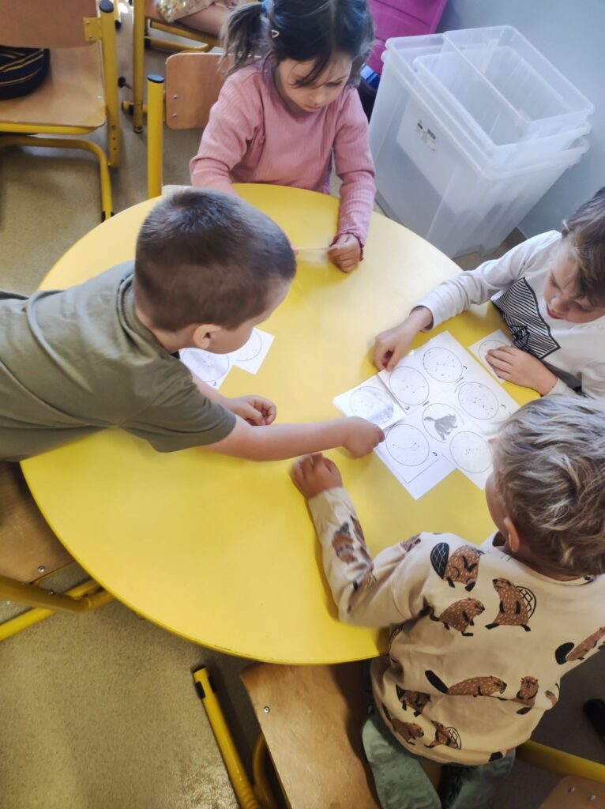
23 maja do przedszkola przyjechało planetarium z firmy Planeta Anuka. W programie były warsztaty w sali, a także pokaz pod kopułą, na której dzięki specjalnemu urządzeniu odtworzony był wygląd nieba w dzień i w nocy, oraz ruch ciał niebieskich. Oczywiście największą frajdą było wejście do tajemniczego namiotu. W środku mogliśmy przyjrzeć się różnym obiektom na niebie. Przypomnieliśmy sobie czym zajmuje się astronom, oraz jakie planety znajdują się w naszym układzie słonecznym. Podczas warsztatów dowiedzieliśmy się, jak powstają gwiazdozbiory, które z nich są najciekawsze, oraz jak z bliska wyglądają gwiazdy, które tworzą konstelacje.

Slide 15
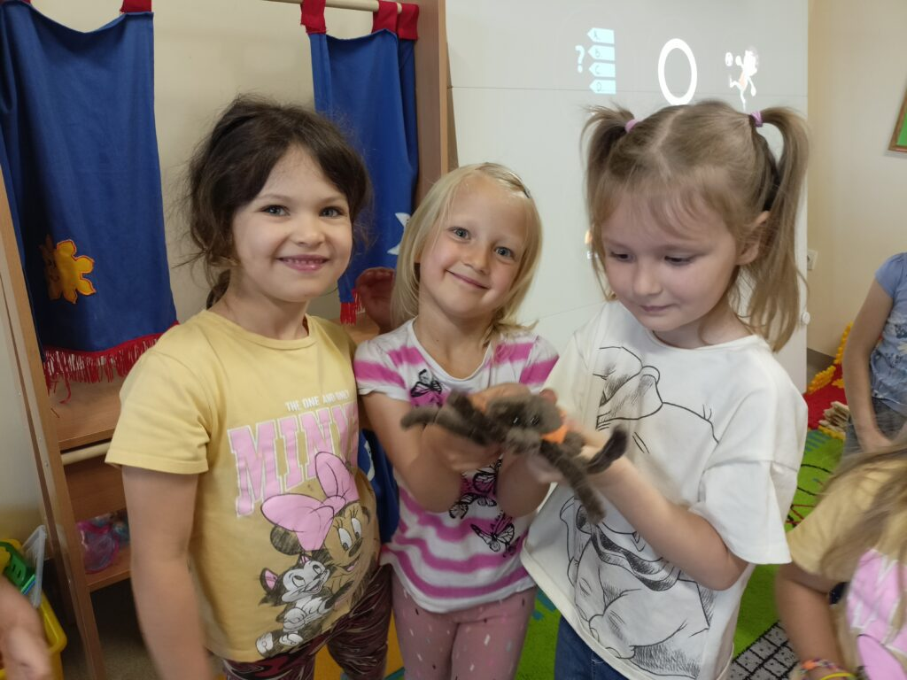
25 maja grupa „Pszczółek” gościła Panią Małgorzatę Rybską-Bielec - weterynarza. Pani weterynarz opowiedziała dzieciom o swojej pracy i przypomniała, jak należy opiekować się zwierzętami i jak chronić je przed chorobami, oraz przed pasożytami. „Pszczółki” też z chęcią opowiadały Pani Małgosi o swoich domowych zwierzątkach ☺

Slide 16
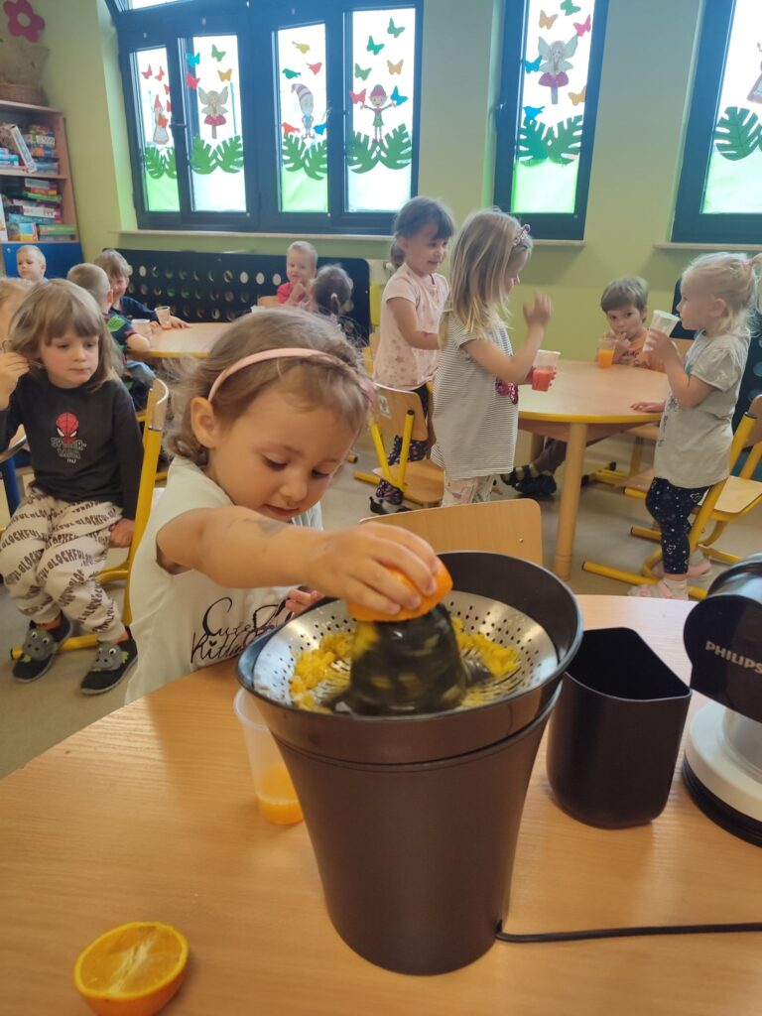
26 maja z okazji tygodnia zdrowia, grupa „Skrzatów” postanowiła przygotować zdrowe soki owocowo-warzywne. Przygotowane samodzielnie soki bardzo dzieciom smakowały ☺

Slide 17
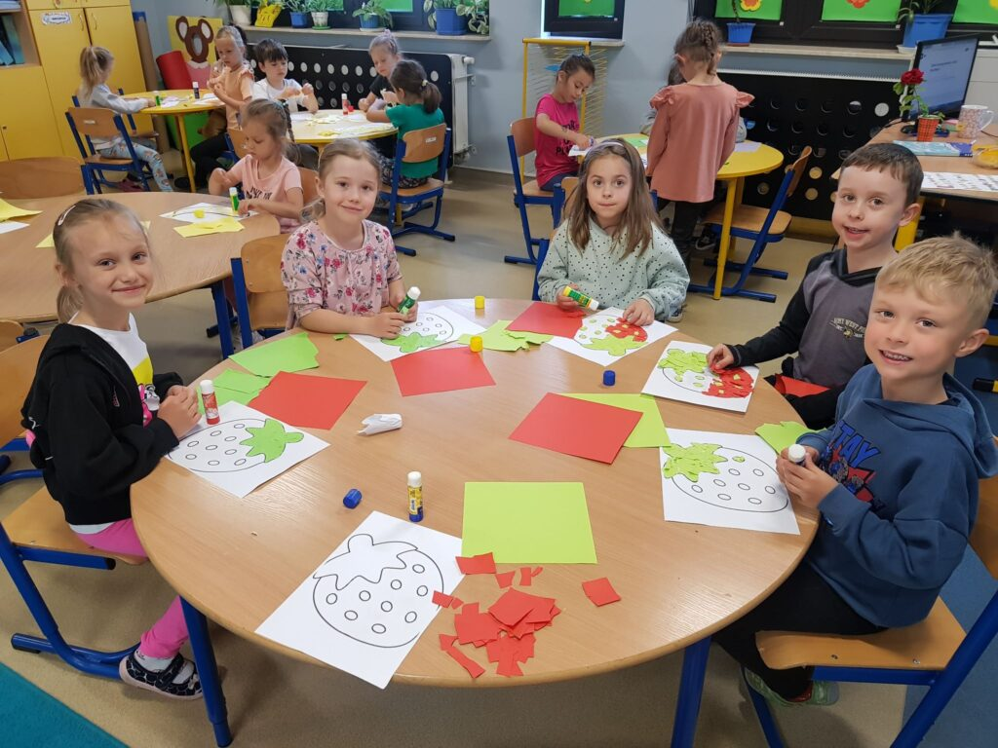
27 maja grupa 0A obchodziła Owocowy Dzień. „Żabki” porozmawiały o witaminach, owocach i obejrzały owocowe plansze oraz film edukacyjny. Przy pomocy papieru kolorowego wyklejały również wylosowane wcześniej owoce :)

Slide 18
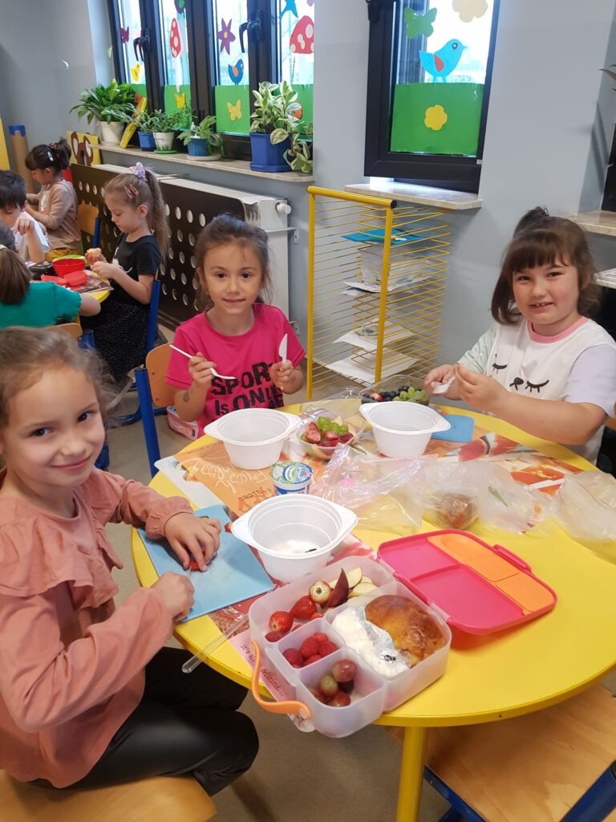
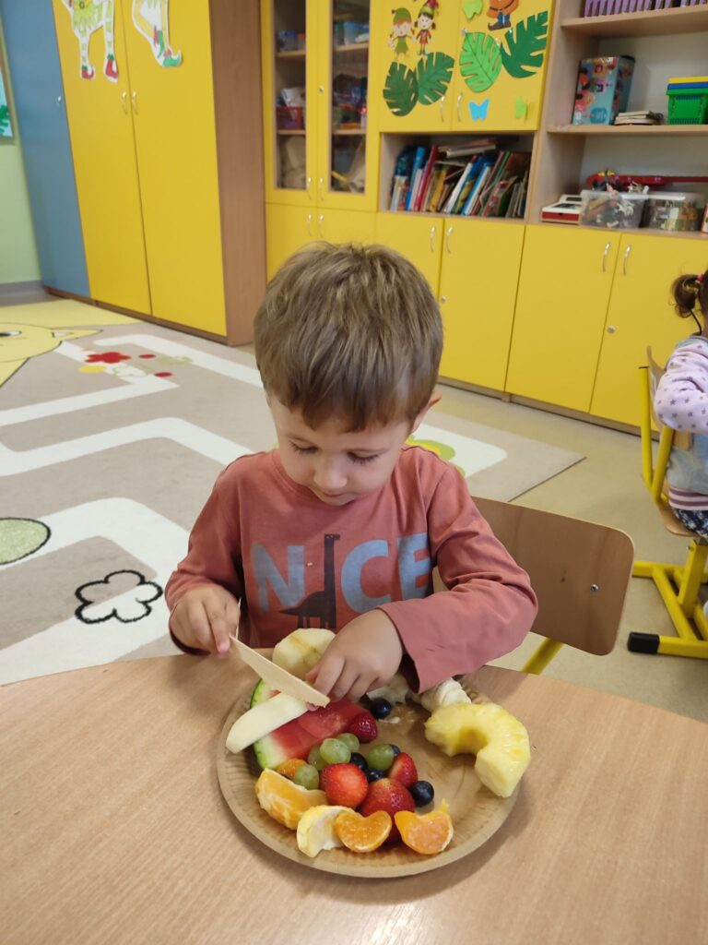
27 maja na zakończenie Tygodnia Zdrowia, grupy „Skrzatów” i 0A przygotowały pyszną sałatkę owocową. Dzieci przyniosły z domu potrzebne składniki i ochoczo zabrały się do pracy. Sałatki wyszły pyszne i dzieci zjadły je z wielkim apetytem! ☺

Slide 19
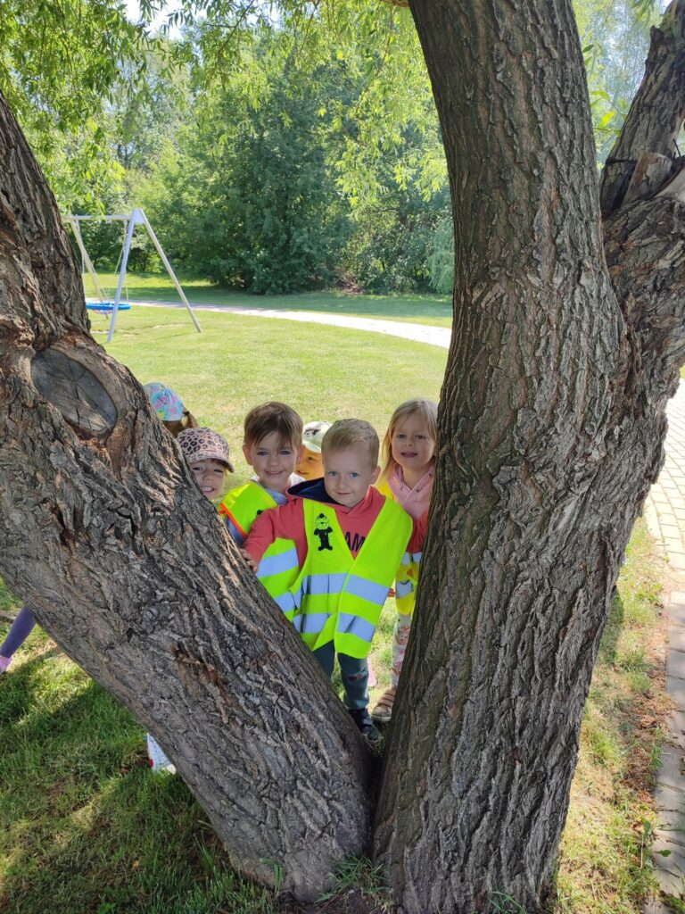
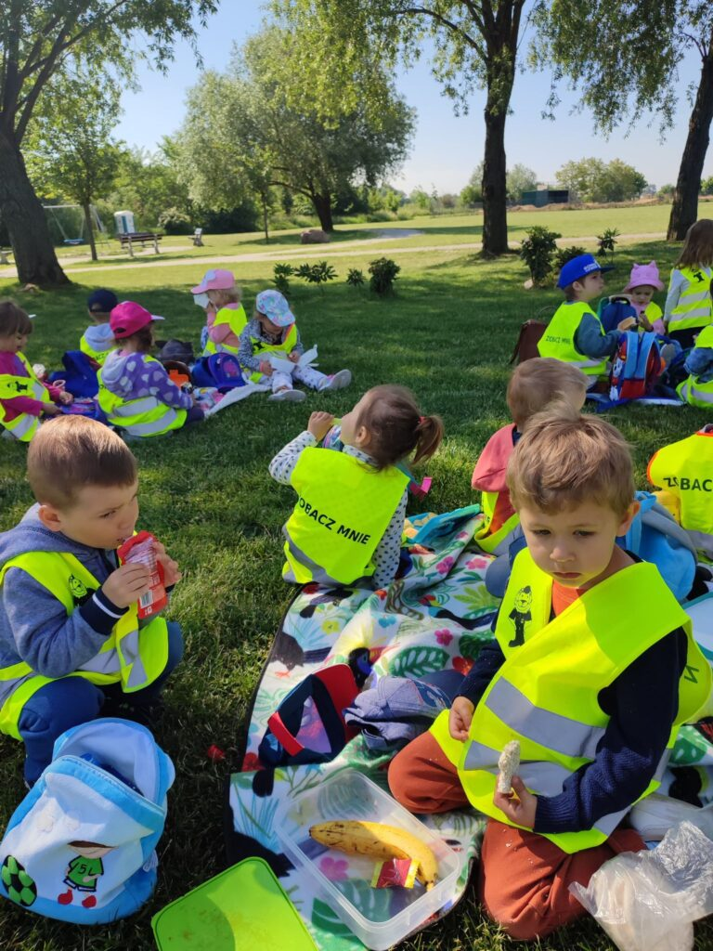
31 maja grupa „Skrzatów” zaczęła już świętować Dzień Dziecka ☺ Z tej okazji dzieci wybrały się na biwak. Po dotarciu na miejsce dzieci rozsiadły się na kocykach, zajadając smakołyki przygotowane przez rodziców. Później biegały, bawiliśmy się w berka, a niektórzy zrobili sobie sesję fotograficzną z drzewem :)

Slide 20
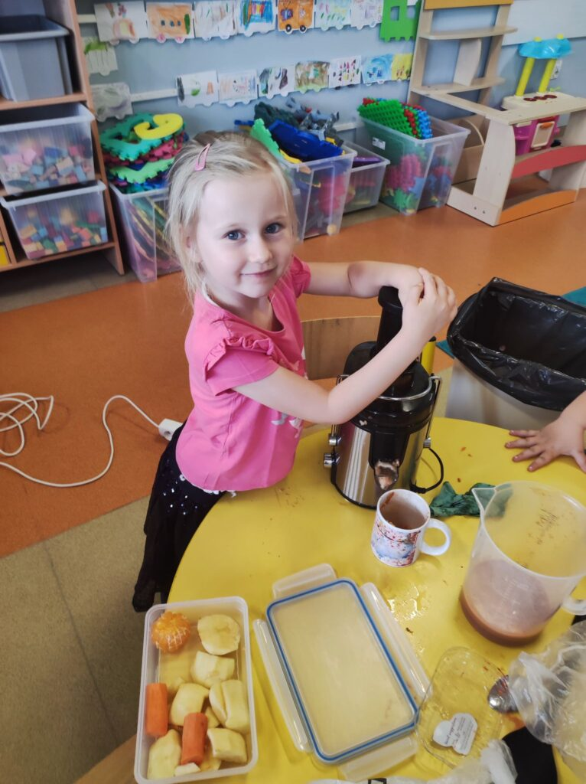
1 czerwca w ramach propagowania zdrowego stylu życia, grupa „Rybek” przygotowała pyszne soki warzywno-owocowe. Część dzieci była zaskoczona smakiem i prosiła o dolewkę ;)

Slide 21
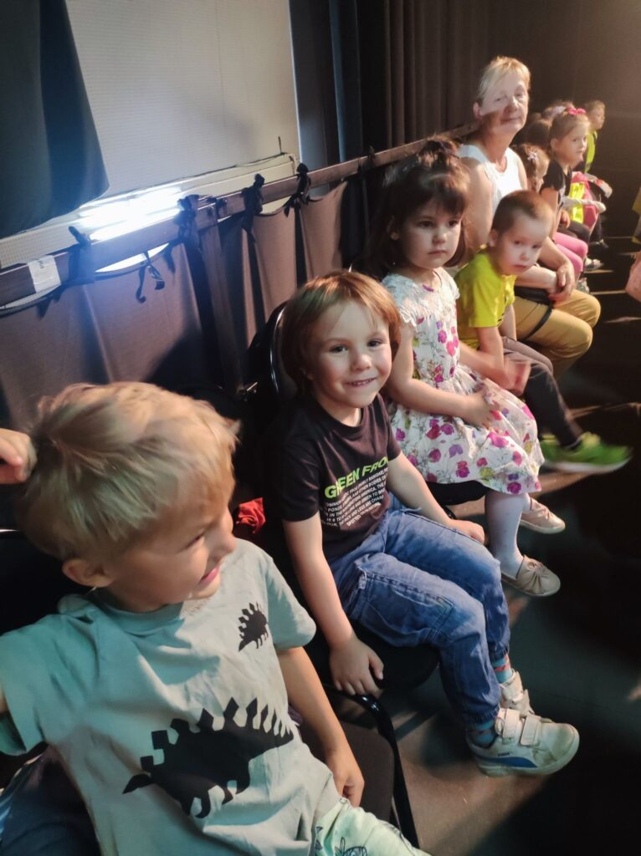
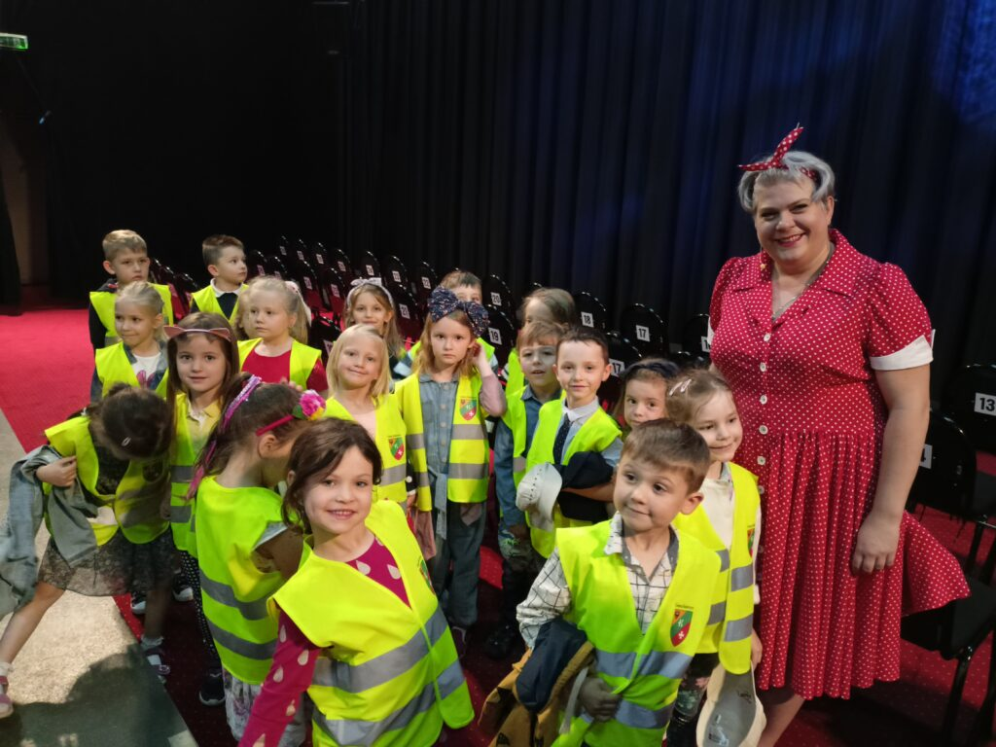
1 czerwca w naszym przedszkolu świętowaliśmy Dzień Dziecka. Z tej okazji wszystkie dzieci wybrały się do ATM Scena na spektakl pt. „Zaczytana kraina”. Oprócz tego przygotowaliśmy wiele innych atrakcji dla naszych przedszkolaków ☺

Slide 22
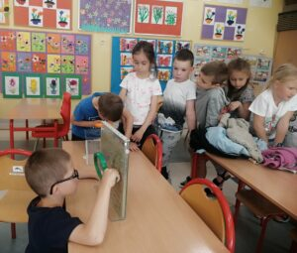
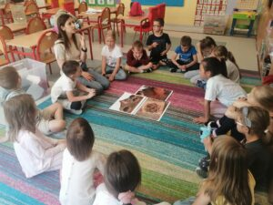
2 czerwca w naszym przedszkolu odbyły się warsztaty z mrówkami ☺ Dzieci dowiedziały się wielu ciekawostek na temat tych zwierząt, m.in. dlaczego mrówki są tak pożytecznymi owadami, jak wygląda hierarchia mrówek w mrowisku, jakie są gatunki mrówek i jak możemy je rozróżnić, czym żywią się mrówki i w jaki sposób się rozmnażają. Na zakończenie warsztatów dzieci miały również okazję z bliska obejrzeć mrowisko, patrząc na nie przez szkło powiększające

Slide 23
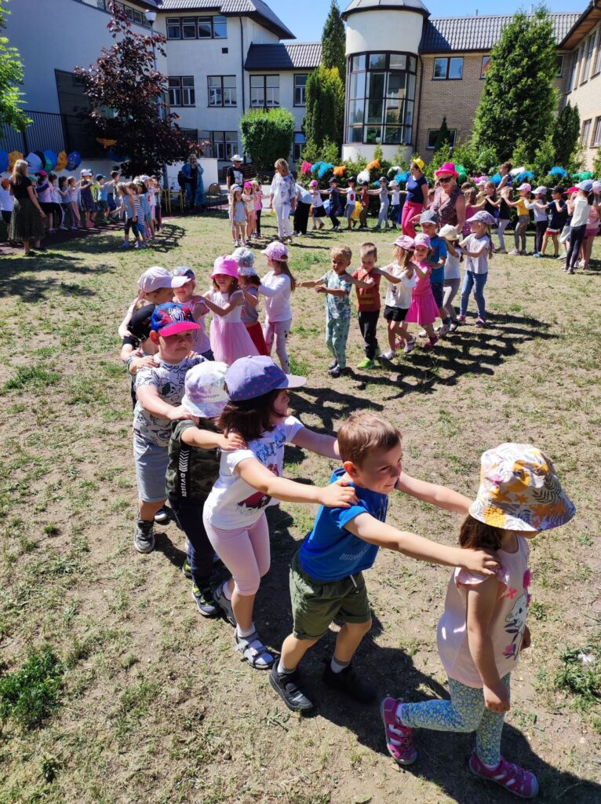
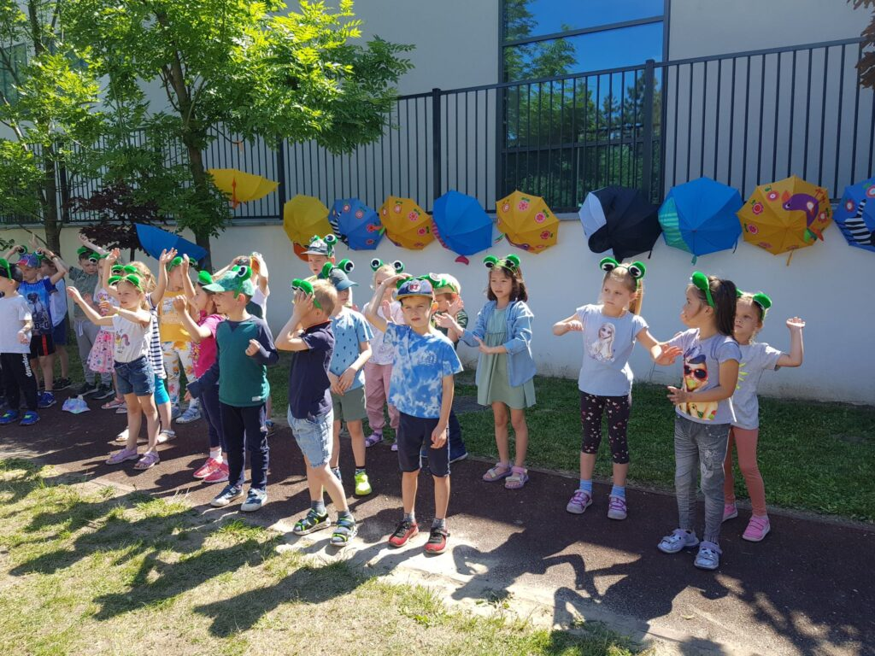
3 czerwca wszystkie przedszkolaki wzięły udział w zabawach przygotowanych w ramach pikniku zorganizowanym na zielonym terenie szkoły. To był dzień pełen niezapomnianych wrażeń! ☺

Slide 24
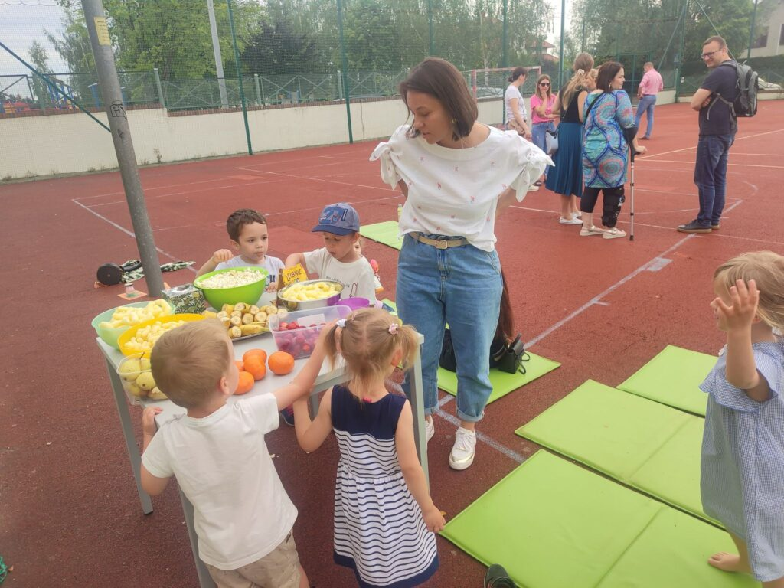
7 czerwca grupa „Skrzatów” obchodziła Dzień Rodziny. Dzieci przygotowały dla rodziców piosenkę, oraz zatańczyły i wręczyły rodzicom przygotowane upominki. Po części artystycznej, wraz z rodzicami spędzili wspólnie czas na boisku szkolnym.

Slide 25
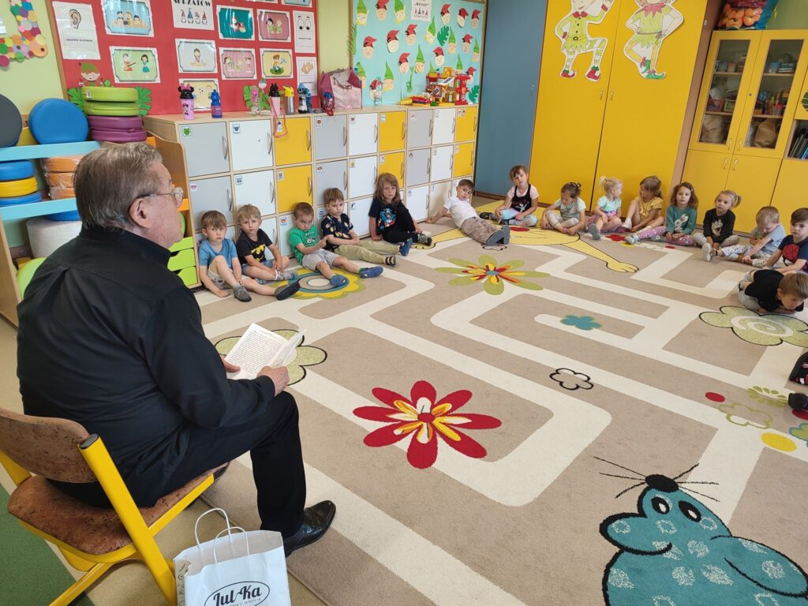
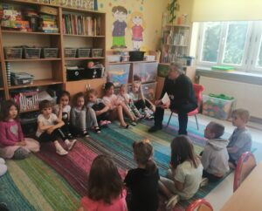
10 czerwca nasze przedszkole odwiedził Pan Jerzy Janoszka – pisarz i działacz społeczny. Pan Jerzy opowiedział dzieciom o swojej pracy i przeczytał opowiadanie o złotej rybce ☺

Slide 26
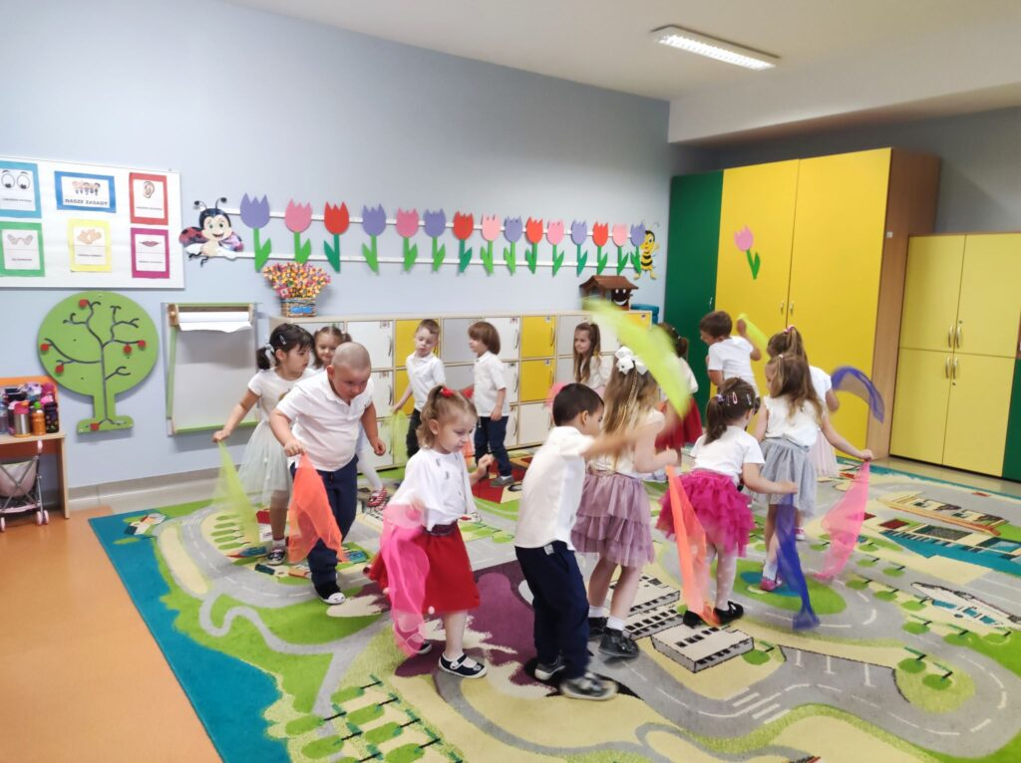
13 czerwca z okazji Dnia Rodziny, grupa „Rybek” przygotowała wspaniały występ dla swoich rodziców. Było bardzo uroczyście! ☺

Slide 27
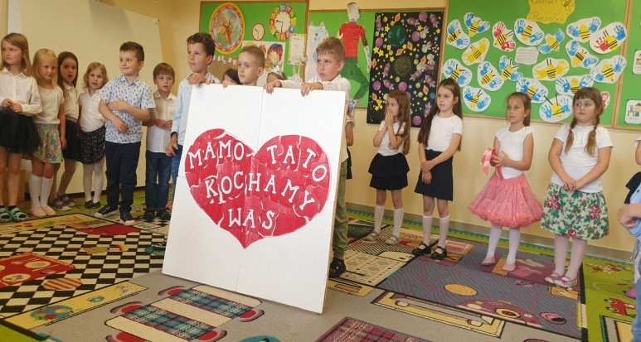
21 czerwca grupa „Pszczółek” przygotowała wspaniały występ z okazji Dnia Rodziny, na który zaprosiła swoich rodziców.

Slide 28
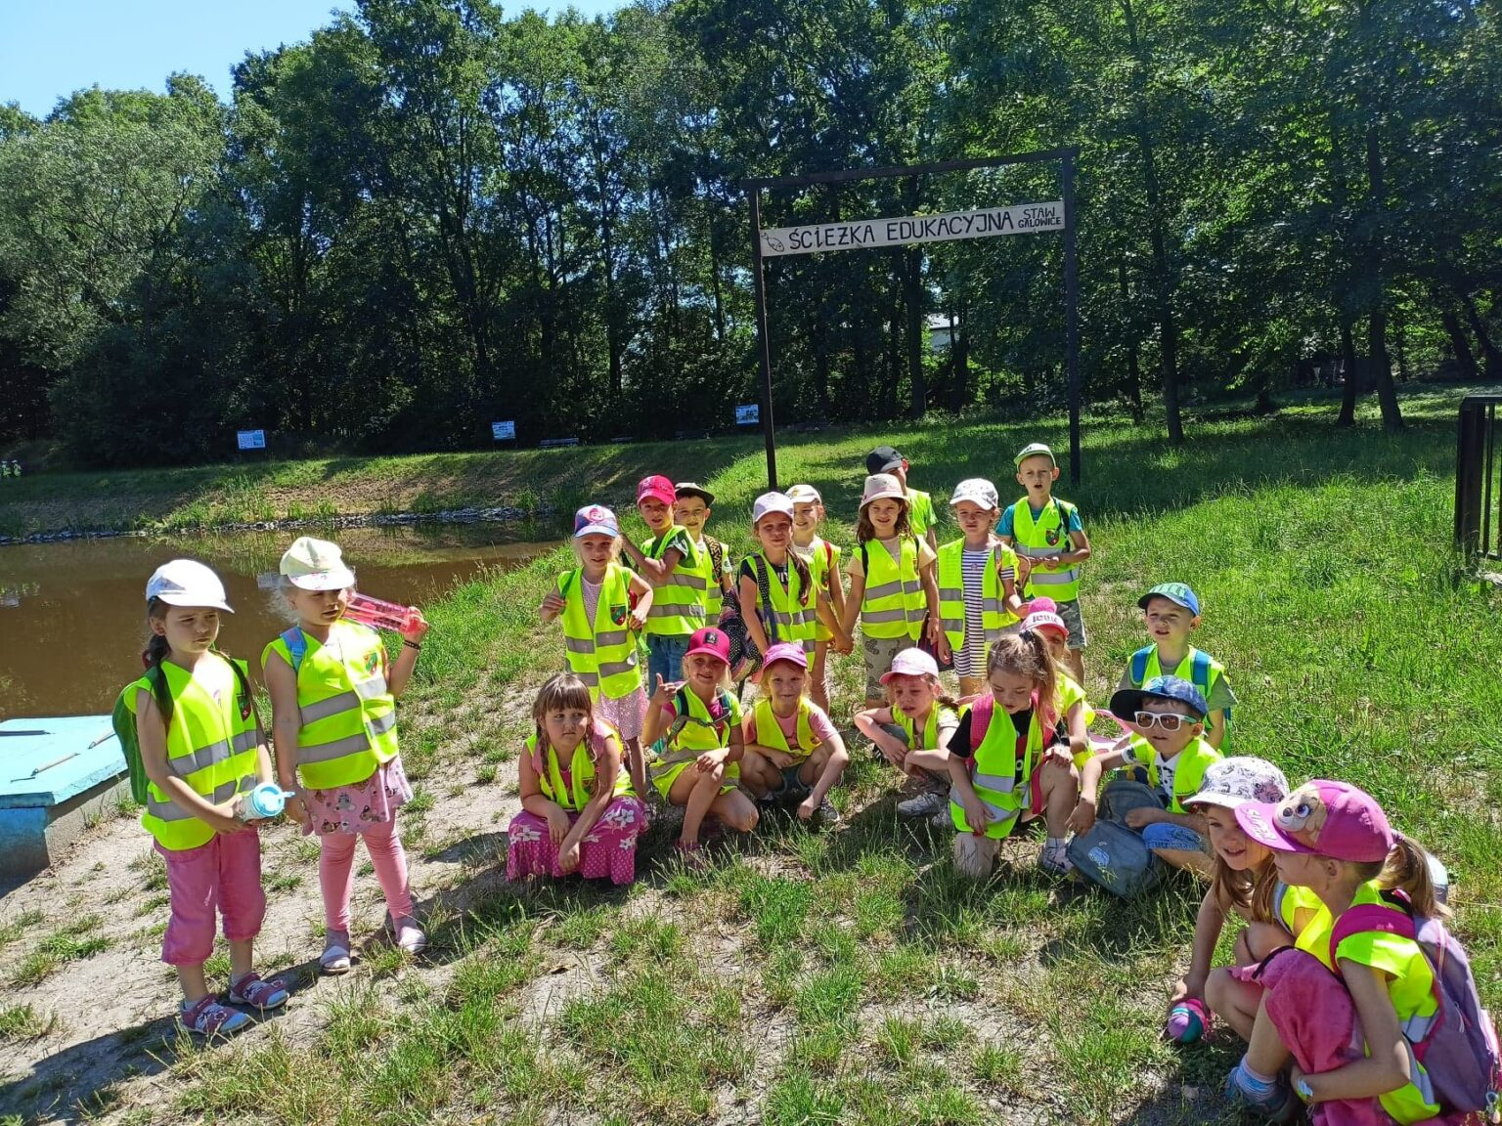
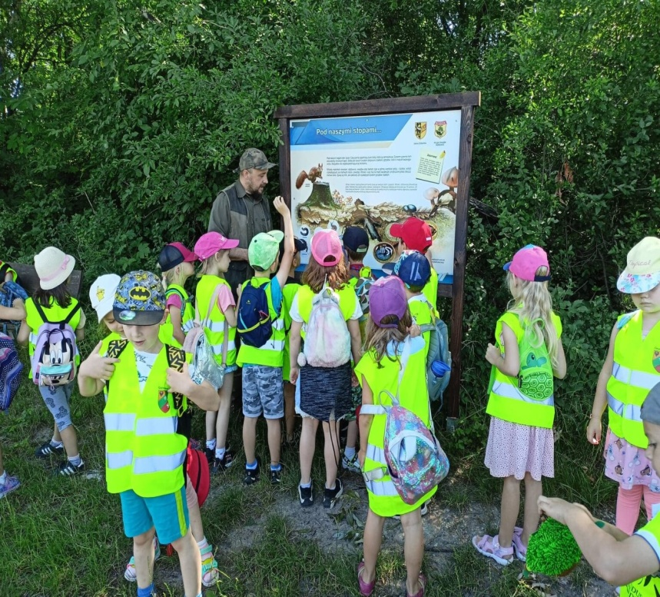
23 czerwca nasze przedszkolaki wybrały się na wycieczkę do Galowic. Dzieci miały okazję spotkać się z Penem leśniczym i dowiedzieć się wielu ciekawostek o ekosystemie stawu. Pan leśniczy oprowadził dzieci po ścieżce edukacyjnej i opowiedział o zwierzętach i roślinach, które można spotkać w pobliżu stawu.

Slide 29
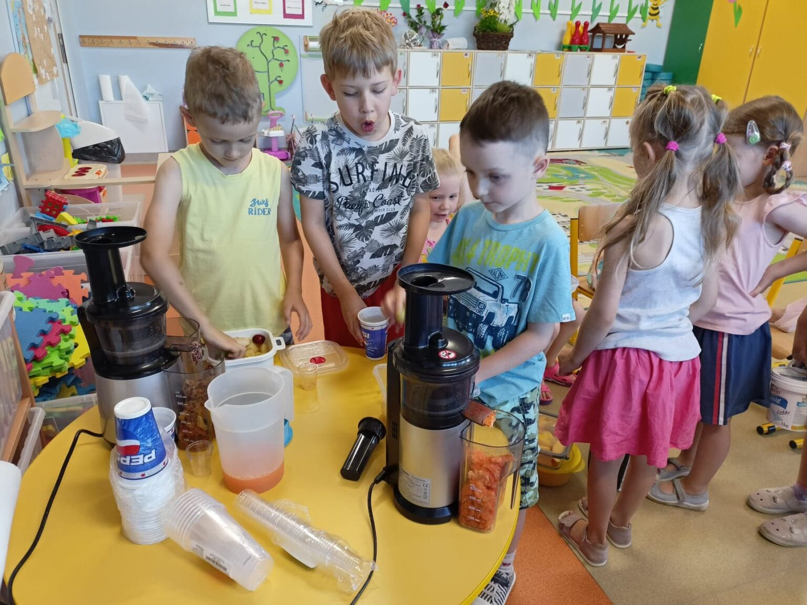
24 czerwca grupa „Pszczółek” przyniosła do przedszkola ulubione owoce i warzywa i przygotowała z nich pyszne soki. Niektóre z nich miały bajeczne kolory ☺ Soki warzywno – owocowe bardzo dzieciom smakowały i chętnie dzieliły się nimi z kolegami ☺

Slide 30
24 czerwca w grupie 0b odbyło się uroczyste Zakończenie Zerówki. Nasi absolwenci pięknie się zaprezentowali, tańcząc Poloneza i prezentując piosenki , którymi wspominali czas spędzony w przedszkolu. Jesteśmy z nich bardzo dumni i życzymy powodzenia na dalszym etapie edukacji! ☺

